Slide 1
Repas de ma semaine
Légumes Féculents protéines
 | lundi | Mardi | Mercredi | Jeudi | Vendredi | Samedi | dimanche
déjeuner
diner | L _________ F _________ P _________ | L _________ F _________ P _________ | L _________ F _________ P _________ | L _________ F _________ P _________ | L _________ F _________ P _________ | L _________ F _________ P _________ | L _________ F _________ P _________
4h
souper | L _________ F _________ P _________ | L _________ F _________ P _________ | L _________ F _________ P _________ | L _________ F _________ P _________ | L _________ F _________ P _________ | L _________ F _________ P _________ | L _________ F _________ P _________
divers
Offert par Lyne Donzelot, bientôt sur https://www.cabinet-homeolyne.ch/

Slide 2
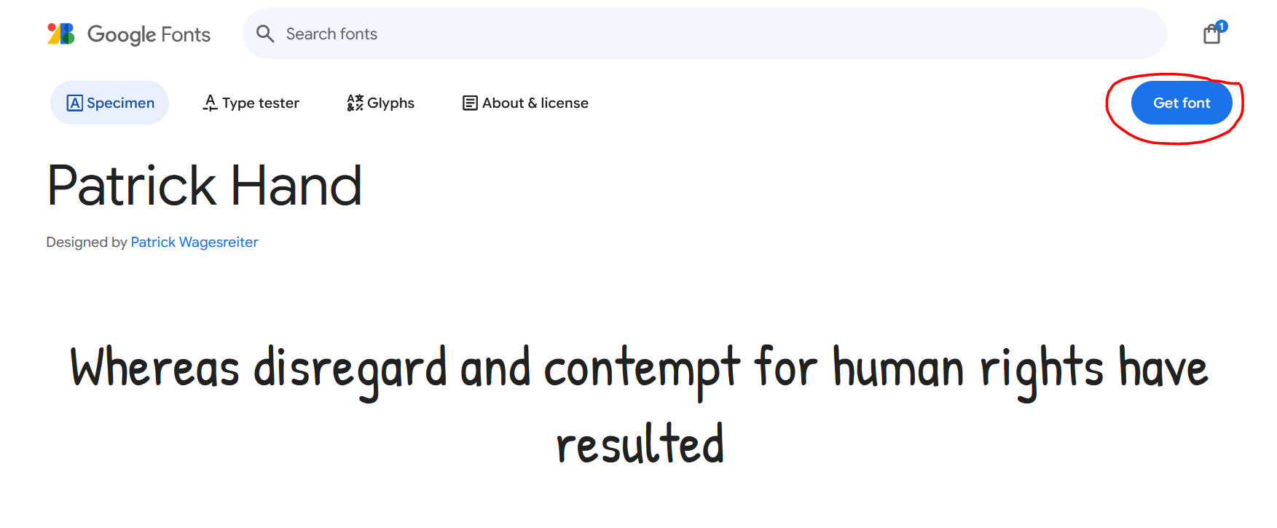
→POLICE D’ÉCRITURE À TÉLÉCHARGER :
Cliquer sur le lien suivant : https://fonts.google.com/specimen/Patrick+Hand , qui vous mène sur la page ci-dessous en capture d’écran (n°1). Cliquer sur «get font»
1 →
2. Puis cliquer sur «download»
comme ici contre →

Slide 3
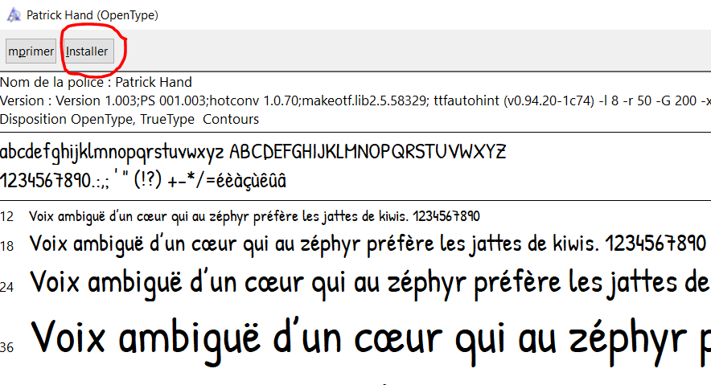
3. Le fichier se charge. L’ouvrir puis sélectionner «PatrickHand-Regular.ttf.
3 →
4. Pour finir, cliquer sur «installer». La police d’écriture s’installe d’elle-même, rien besoin de faire ☺.
→
Je vous autorise à modifier ce document selon vos besoins.
Bien du plaisir, Lyne Donzelot, sept. 2024

